Slide 1
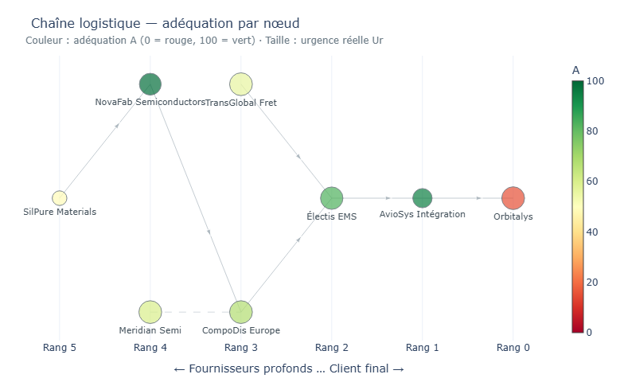
SUPPLYSCORE - VALIDATION EMPIRIQUE
Campagne HÉLIOS
Rejouer la crise des semi-conducteurs 2020-2022 pour confronter
l'urgence déclarée des opérateurs à l'urgence réelle calculée.
Notes:
Bonjour à tous,
Dans le cadre de mon stage, je vais vous présenter la campagne HÉLIOS, qui constitue la phase d'expérimentation et de validation du logiciel SupplyScore.
Pour vous expliquer le contexte : SupplyScore est un outil d'aide à la décision conçu pour modéliser le stress logistique et l'urgence, afin de prédire les risques de rupture sur une chaîne d'approvisionnement globale — du client final (rang 0) jusqu'aux fournisseurs profonds (rang N).
L'originalité du logiciel repose sur la comparaison entre deux visions :
L'Urgence Déclarée ($U_{d}$) : le ressenti humain des opérateurs sur le terrain, évalué chaque semaine via une méthode multicritère rigoureuse (AHP de Saaty) qui garantit la cohérence des réponses.
L'Urgence Opérationnelle Réelle ($U_{r}$) : calculée objectivement à partir des données métier réelles sur 6 axes clés — le temps et l'avancement des jalons, la capacité, la performance industrielle (OEE), le risque, le coût et l'empreinte CO2.
Le logiciel applique ensuite un algorithme d'adéquation basé sur la Prospect Theory. Sa règle de gouvernance est claire : il pénalise beaucoup plus lourdement les risques cachés (lorsqu'un opérateur sous-estime sans le savoir un danger réel) que la fausse urgence ou la sur-réaction.
C'est là qu'intervient la campagne HÉLIOS : il s'agit d'une expérimentation d’un POC sous forme de Serious Game. Concrètement, on rejoue la crise mondiale des semi-conducteurs de 2020 à 2022, sous forme de scénarios. Chaque joueur incarne un nœud de la chaîne.
L'objectif principal de cette campagne est d'évaluer si l'écart entre le déclaratif des opérateurs et la réalité des données contient des informations exploitables pour anticiper les crises, et valider le bon fonctionnement de SuplyScore.

Slide 2
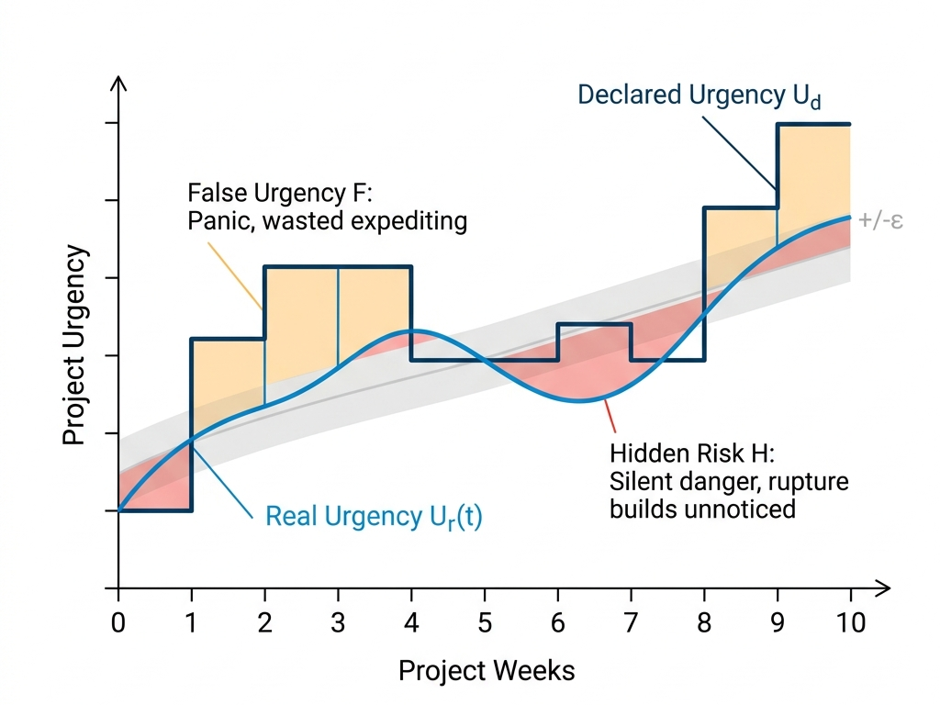
LE PROBLÈME
Deux urgences, et un écart qui décide
Ud : ce que l'opérateur déclare chaque semaine (perception).
Ur : ce que les indicateurs physiques du jumeau numérique calculents
F = [Ud − Ur]+ Fausse urgence : panique injustifiée, ressources gaspillées.
H = [Ur − Ud]+ Risque caché : le danger invisible, la rupture qui se prépare sans bruit.
Règle de gouvernance : le danger invisible coûte 2.25 fois plus cher que la panique.
Le fossé Ud/Ur au fil des semaines : F en jaune, H en rouge (figure du BST).
Campagne HÉLIOS - interne - 2/50
Notes:
Comment fonctionne la partie backend ?
Elle modelise une chaîne d'approvisionnement, et annalyse 2 type d’urgence.
Une urgence déclarée : c'est le Ud, recueilli chaque semaine.
En parallèle, le jumeau numérique calcule une urgence réelle, le Ur, à partir des indicateurs physiques : délais, capacité, coûts, risques.
Et on part du posteriorit que
Quand la déclaration dépasse la réalité, c'est de la fausse urgence : de la panique, des ressources gaspillées.
Quand la réalité dépasse la déclaration, c'est du risque caché : la rupture qui se construit en silence, celle qu'on découvre trop tard.

Slide 3
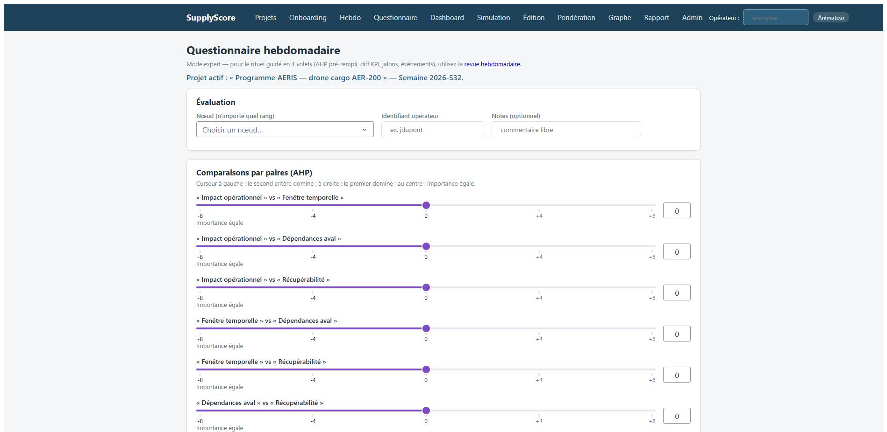
LA MESURE DÉCLARÉE
Ud : un questionnaire AHP, dix minutes par tour
4 critères comparés deux à deux : impact opérationnel, fenêtre temporelle, dépendances aval, récupérabilité.
Ud = moyenne des notes pondérée par les priorités, ramenée sur [0, 1].
Cohérence : CR < 0.10, sinon l'outil refuse et guide vers la comparaison la plus contradictoire.
Le volet AHP réel de l'outil : curseurs de comparaison par paires.
Campagne HÉLIOS - interne - 4/50
Notes:
Comment mesure-t-on la perception sans trop la déformer ? J’utulise la méthode. Chaque consultant compare deux à deux quatre critères : l'impact opérationnel, la fenêtre temporelle, les dépendances aval et la récupérabilité, puis note chaque critère.
L'urgence déclarée est la moyenne pondérée des notes, ramenée entre 0 et 1

Slide 4
LES DONNÉES
Ur alimenté par le réel
INSEE (API BDM)
WSTS
Kaggle / BLS
6 séries : production NAF 26.1, prix industrie et composants, défaillances, taux d'utilisation des capacités.
Facturations mondiales mensuelles de semi-conducteurs : la série de référence du secteur, pilote de la demande.
PPI semi-conducteurs US 1985-2021.
Normalisation sur la baseline juillet-août 2020 ; Certains délais reconstruits basée sur estimations du réel.
La série des défaillances BAISSE pendant la crise (soutien public) ; conservée telle quelle, c'est l'argument multi-blocs.
Campagne HÉLIOS - interne - 11/50
Notes:
Ur prevenire de 3 sources publiques.
INSEE: la production de composants, les prix industriels, les défaillances d'entreprises, le taux d'utilisation des capacités.
Le rapport WSTS, la référence pour la facturations de semi-conducteurs, qui pilote la demande du fondeur.
DataSet Kaggle sur les prix américains des semi-conducteurs

Slide 5
LE SCÉNARIO
Programme HÉLIOS
Livrer 2 satellites, échéances T8 et T16, pénalités lourdes.
8 rôles ancrés sur des acteurs réels : TSMC + Austin (fondeur), GlobalFoundries (secours), Shin-Etsu (wafers).
1 tour = 1 mois réel ; 18 tours, de sept. 2020 à févr. 2022.
Campagne HÉLIOS - interne - 8/50
Notes:
Obejctif Rejouer la pénurie mondiale de semi-conducteurs. Sans que les participants arrive a le reconaitre immediatement
Donc mise en place d’un narratif : un programme spatial fictif, deux satellites à livrer, des entreprises renommées.
Chaque joeur est responsable logistique d'un maillon : le client satellite à Toulouse, l'avionique à Bordeaux, les cartes à Cholet, la distribution à Rungis, le fret au Havre, et en amont le fondeur NovaFab, ancré sur TSMC et les fabs d'Austin, le second fondeur Meridian, calqué sur GlobalFoundries, et le fournisseur de wafers SilPure, calqué sur Shin-Etsu.
Un tour de jeu représente un mois réel ; dix-huit tours couvrent la crise de septembre 2020 à février 2022.

Slide 6
LES HUIT RÔLES
Ce que chaque personnes doit vivre
Orbitalys - C1
AvioSys - C2
Électis EMS - C3
CompoDis - C4
La pression contractuelle. Ne voit la crise qu'à travers la presse et AvioSys : le test de contagion se joue surtout ici.
Le compte à rebours du stock qualifié, de 11 à 7 semaines, sans substitution possible. La montée d'angoisse la plus mécanique du jeu.
Les arbitrages impossibles entre lignes clients, l'achat au spot, puis sa propre perte de capacité à T12.
Il voit tout le monde paniquer et participe lui-même au bullwhip à T13.
TransGlobal - C5
NovaFab - C6
Meridian - C7
SilPure - C8
Les crises en rafale : Suez, backend, congestion. Habitué au court terme, déstabilisé par la durée.
L'asymétrie d'information : il sait ce que les autres devinent. Son Ud honnête face à sa communication corporate.
La fausse position de sauveur : sollicité partout, incapable d'aider. L'urgence des autres ne fait pas la sienne.
Carnet plein, contrats honorés. Ur modéré et tension faible, le contrepoint qui teste HA5.
Deux personnages récurrents, jamais joués : Claire Vasseur, directrice du programme chez Orbitalys, dont les courriels rythment la dérive des jalons ; Wei-Han Lu, VP commercial de NovaFab, dont les réponses aux demandes d'allocation servent de baromètre de la crise.
Campagne HÉLIOS - interne - 9/50
Notes:
Chaque personne a quelque chose de différent à vivre.
Orbitalys, le client, voit la crise qu'à travers la presse et son fournisseur direct.
AvioSys, son stock de composants qualifiés fond de onze à sept semaines, et toute substitution de fournisseurs coûterait six mois.
Électis subit les arbitrages entre lignes clients et finit par perdre sa propre capacité.
CompoDis, voit tout le monde paniquer et alimente lui-même la panique.
TransGlobal encaisse les crises, malgres son habitude de petites crises courtes. Il se rend compte que la crise est plus longue que prevue et panique.
NovaFab, sait ce que les autres devinent, ( que c’est une crise majeur), et tout l'enjeu est l'écart entre son jugement honnête et sa communication corporate dans l’objectif de rassurer tout le monde.
Meridian est un faux sauveur sollicité de partout et incapable de vraiment aider
SilPure est, calme et long-termiste, qui sert à tester si la panique se propage par contagion entre acteurs
Deux personnages jamais joués rythment le récit : Claire Vasseur côté client, dont les courriels marquent chaque evolution, et Wei-Han Lu chez le fondeur, dont les réponses aux demandes d'allocation servent de baromètre.

Slide 7
L’HISTOIRE
La chronologie
Baseline
Bascule
Étau
Rupture
Détente
T1-T4 - sept-déc 2020
T5-T8 - janv-avr 2021
T9-T12 - mai-août 2021
T13-T16 - sept-déc 2021
T17-T18 - janv-févr 2022
Signaux faibles que personne ne veut voir ; délais de 12 à 14 sem.
Gel Texas, incendie Renesas, Suez ; délais publiés : 22 sem.
Sécheresse à Taïwan, spot à 10-40×, le backend casse.
Toyota −40 %, bullwhip, HÉLIOS-1 glisse
Détente lente : le terrain de l'hypothèse d'hystérésis.
12 événements moteur calibrés, validés contre le catalogue du moteur (7 types sur 14) : pic de demande (T3, T7, T13), allocation (T5), gel Texas en accident critique (T6), Suez (T7), rationnement d'eau (T10), backend (T12), congestion et majorations (T14), polysilicium +18 % (T16).
Campagne HÉLIOS - interne - 10/50
Notes:
La crise est rejouée en cinq actes, chacun calé sur la chronologie réel.
la baseline : quatre tours de signaux faibles,
L'acte deux, la bascule : le gel du Texas qui arrête la fab à chaud, l'incendie chez Renesas, le porte-conteneurs en travers du canal de Suez, et les délais publiés qui doublent.
L'acte trois, l'étau : la sécheresse historique à Taïwan, l'eau ultrapure rationnée, le marché spot qui s'envole, et le backend d'Asie du Sud-Est qui casse.
L'acte quatre, la rupture : Toyota coupe 40% de sa production, le bullwhip se déclenche, et le premier satellite glisse officiellement.

Slide 8
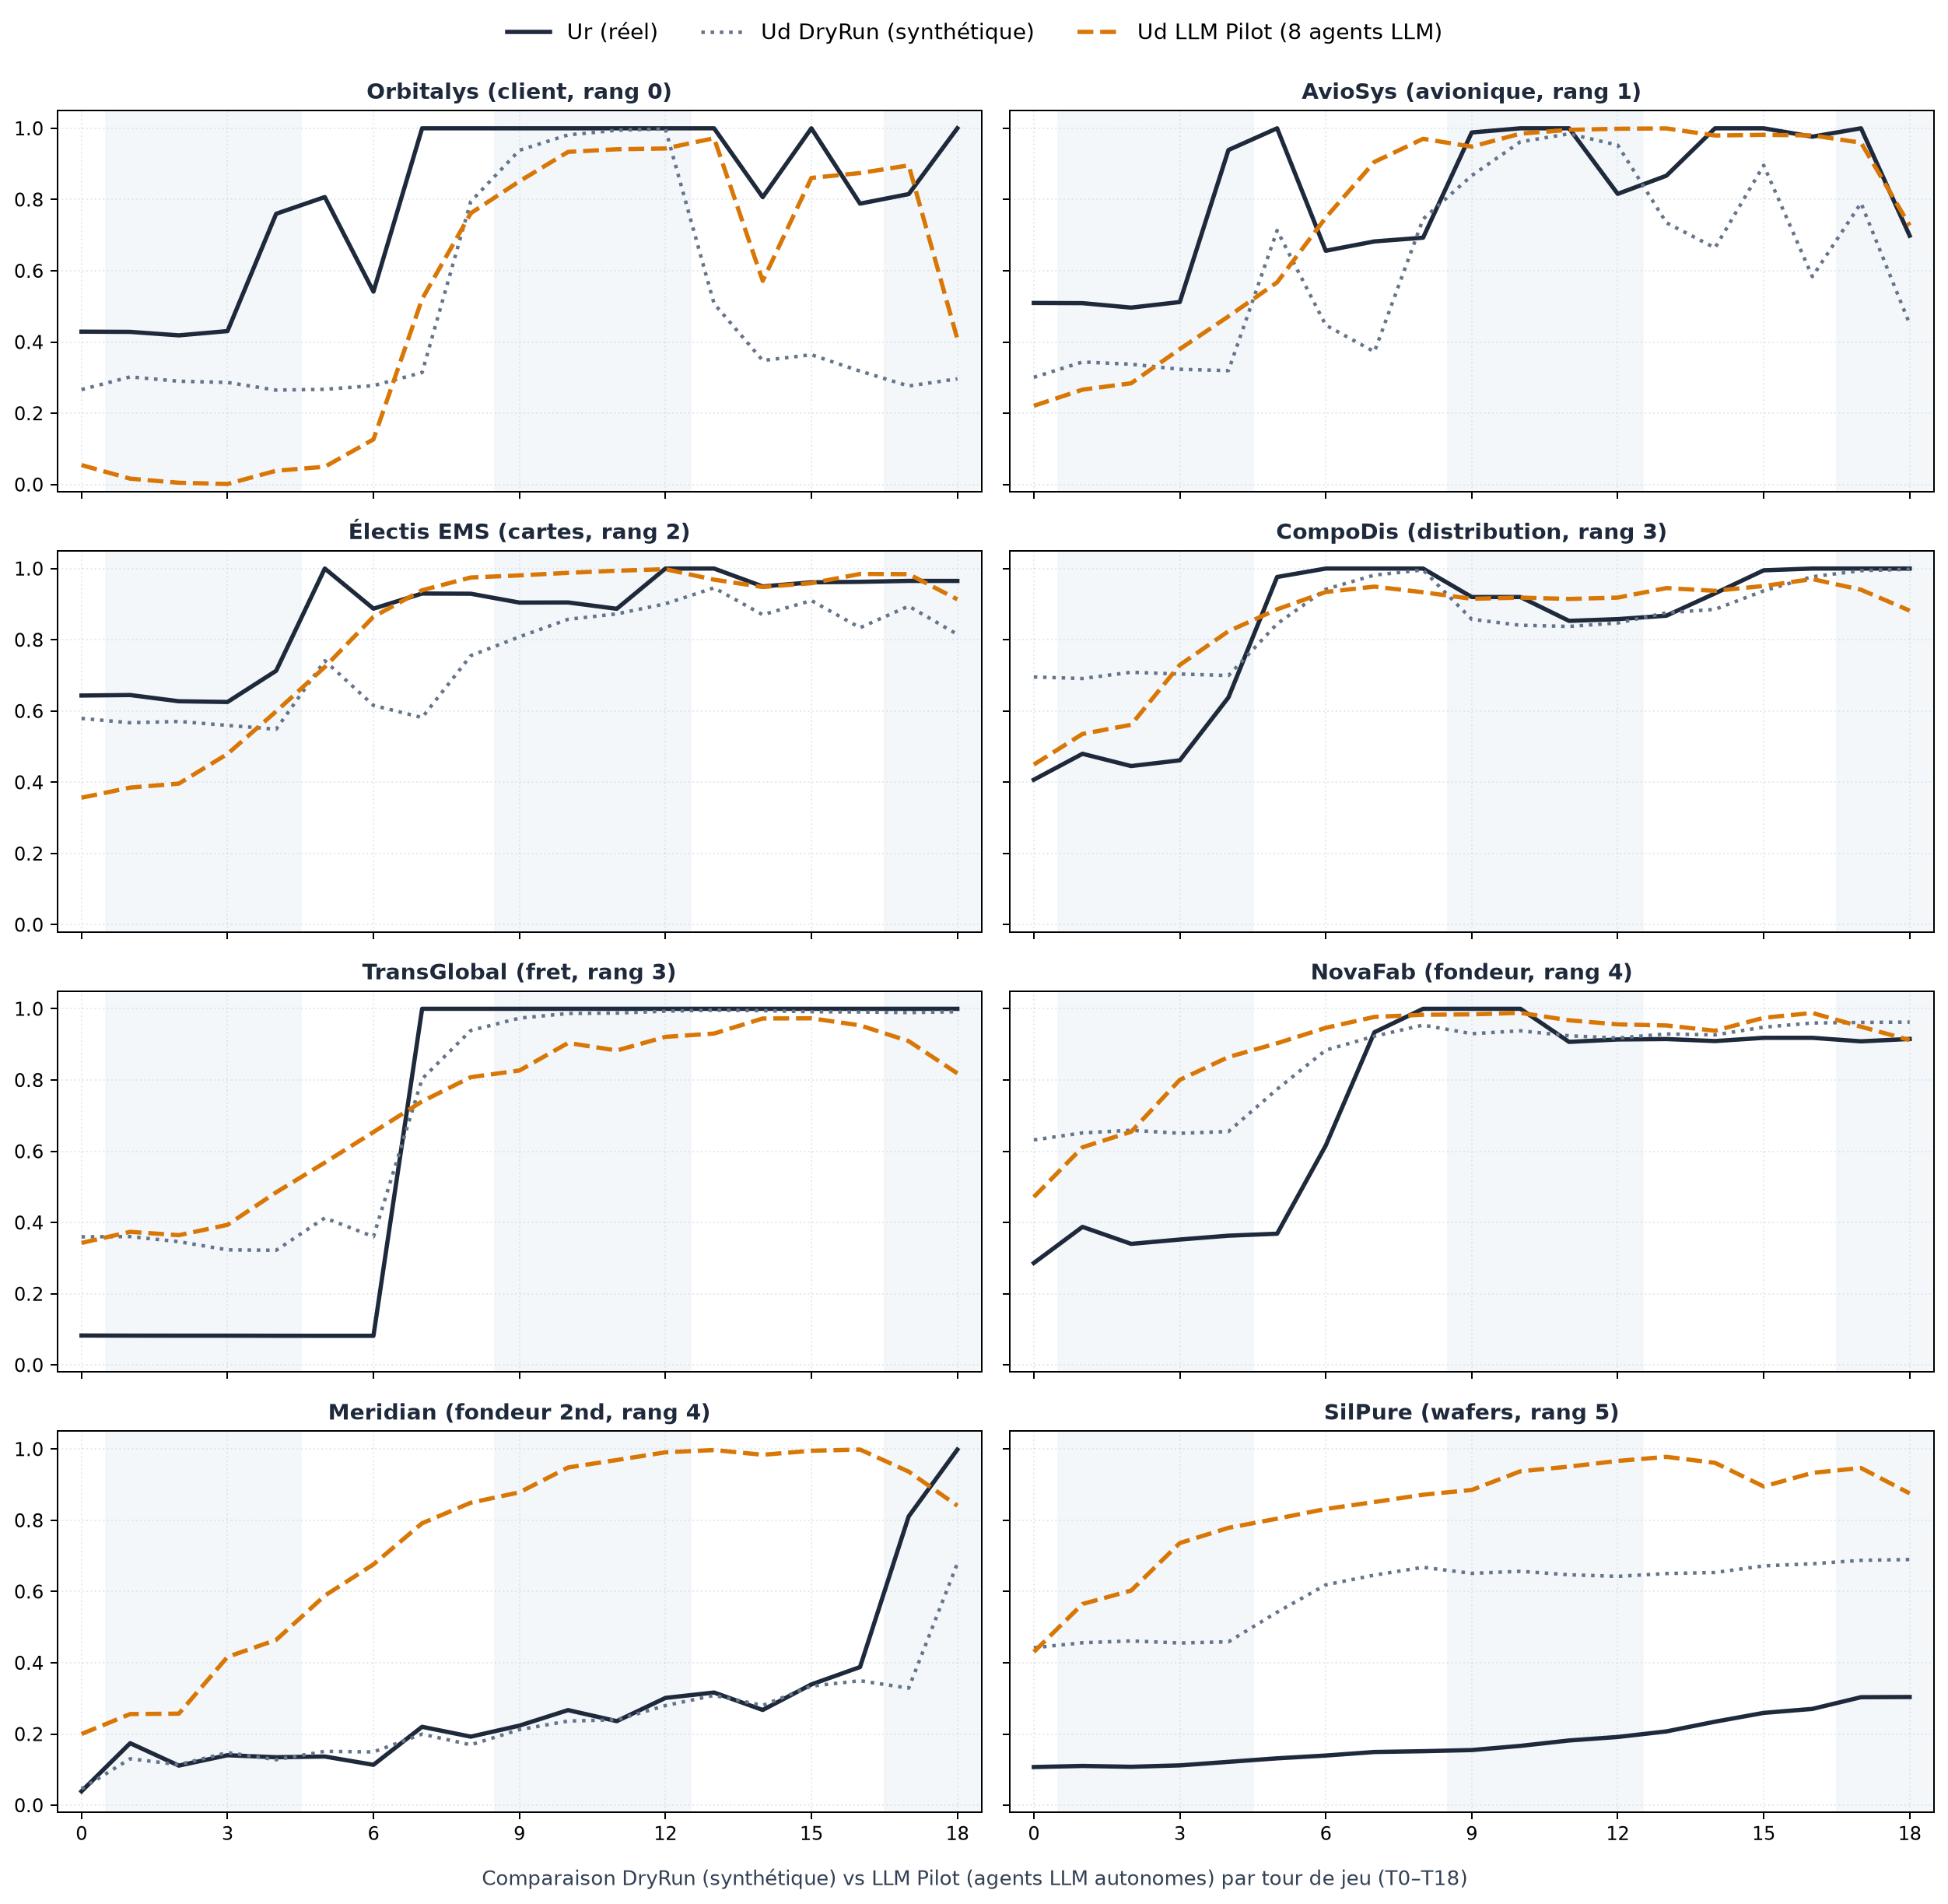
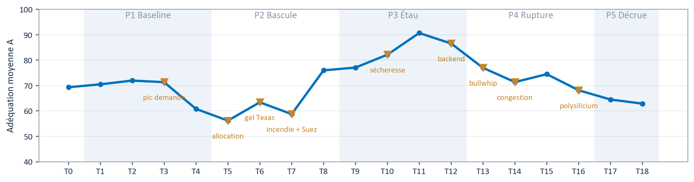
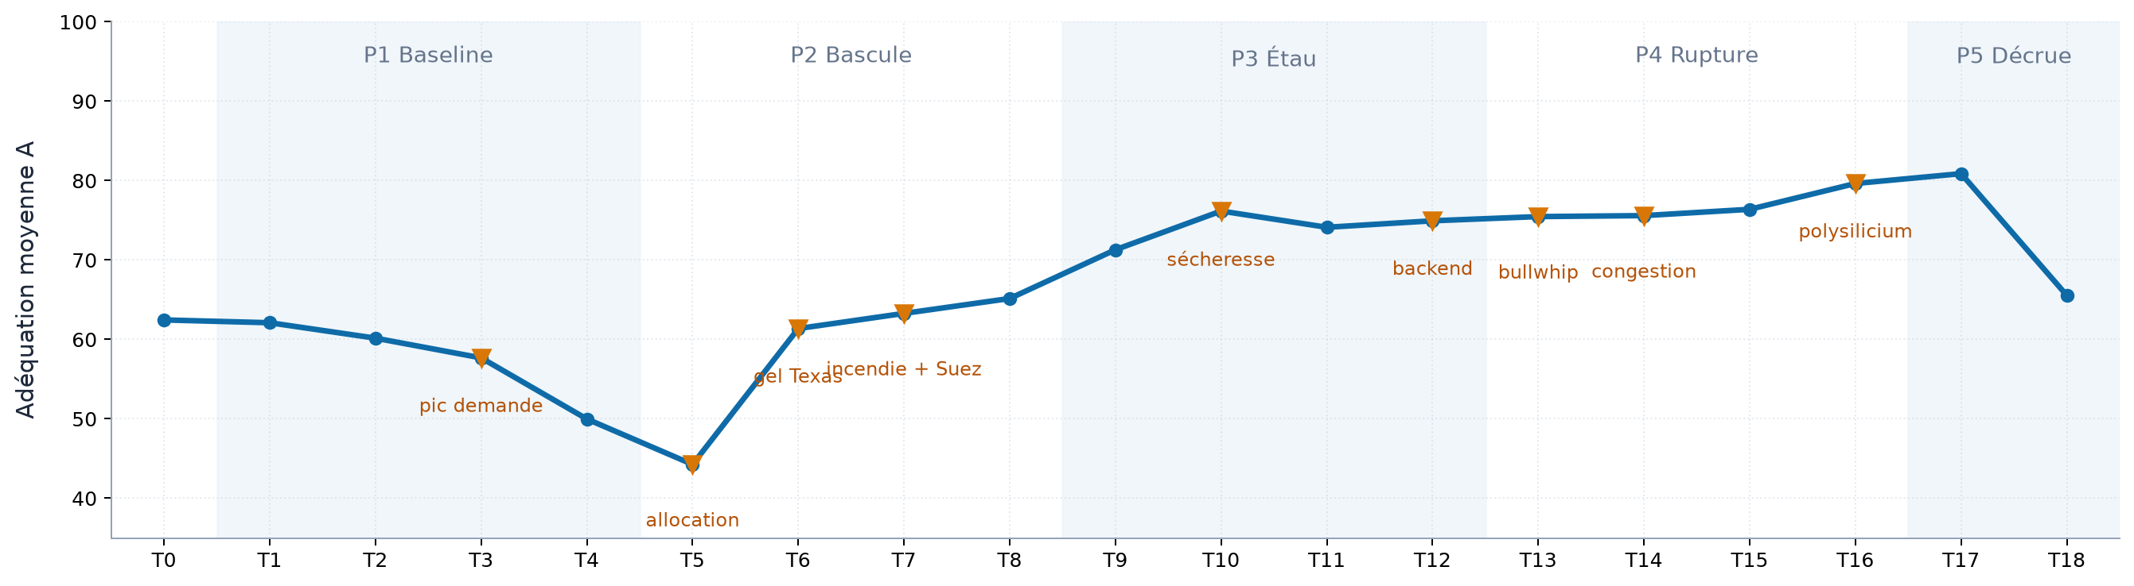
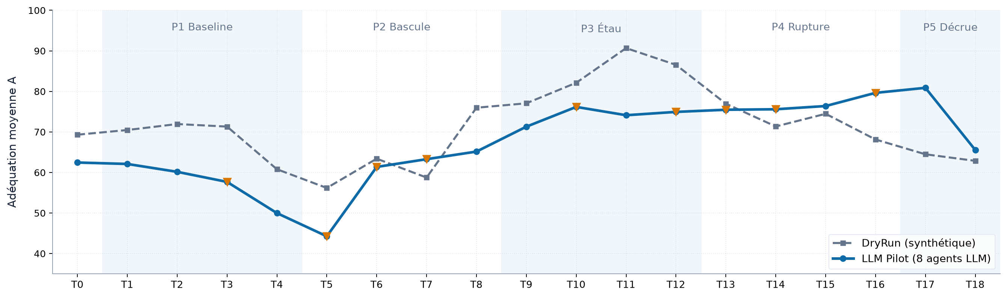
LE JEU
Test avec un LLM
Lecture indispensable : 19 tours joués de bout en bout avec les données réelles côté Ur, mais un Ud SYNTHÉTIQUE. Cela valide la mécanique et le scénario, pas la cognition.
La partie Ud simulé par les 8 agents IA montre une meilleure cognition.
Campagne HÉLIOS - interne - 15/50
Notes:
Explication Complète : Comparaison DryRun (Synthétique) vs. LLM Pilot (8 Agents AI)
Ce graphique retrace la crise des semi-conducteurs rejouée sur les 18 tours
Pour chaque nœud, trois courbes sont superposées :
1. Urgence réelle opérationnelle : Calculée par le moteur physique de SupplyScore à partir des données de terrain (délais fournisseurs, stocks, capacités, OEE, fret, événements).
2. Urgence déclarée synthétique : Générée mécaniquement par un algorithme simple (1 + 8x(Ur + bruit)). Par construction, elle colle au plus près du signal physique local sans décalage ni émotion.
3. Urgence déclarée par 8 agents IA autonomes: Produite par 8 agents LLM incarnant chaque rôle (sans accès aux autres rôles ni au futur), répondant au questionnaire AHP.
## 2. Bilan des 3 Phénomènes Psychologiques & Opérationnels Révélés
Latence Cognitive -> Retard de $U_{d}$ sur $U_{r}$ chez les clients aval (Orbitalys, AvioSys) aux tours T3–T5. -> Le client ne voit pas le risque arriver à temps en raison du masque créé par ses stocks de couverture.
Sur-réaction & Contagion -> Explosion précoce de $U_{d}$ chez les nœuds profonds et backups (Meridian, SilPure) alors que $U_{r}$ est encore bas. -> Création d'une « fausse urgence » ($F$) et sur-réservations de capacités qui aggravent la pénurie.
Hystérésis de redescente -> À T17–T18, $U_{r}$ chute plus vite que $U_{d}$, les joueurs/humains restant méfiant. -> Maintien de mesures d'urgence contractuelles alors que les flux physiques reviennent à la normale.
Phase P2 — Bascule (T5–T8) :
Dans le LLM Pilot, l'adéquation moyenne chute plus fort à T5 (jusqu'à $A=44,4\%$), car les agents LLM ne perçoivent pas immédiatement l'ampleur du choc amont.
Phase P3 & P4 — Étau et Rupture (T9–T16) :
Alors que le DryRun (synthétique) s'alignait artificiellement à $A≈90\%$ (car le $U_{d}$ synthétique collait directement au $U_{r}$ local), le LLM Pilot maintient un score d'adéquation plus réaliste autour de $75\%$, reflétant l'hétérogénéité d'attention entre les rôles (rang 0 vs rangs profonds).
Phase P5 — Décrue (T17–T18) :
On observe clairement la décroissance à T18 lorsque la crise se résout pour les acteurs aval (Orbitalys / AvioSys).

Slide 9
ANNEXE

Slide 10
ANNEXE - LES PERSONAS (1 SUR 2)
Comment chaque entreprise parle
Orbitalys
C1
Ton : courtois mais contractuel. Parle en : jalons, pénalités, « engagements », courriels formels. Peur : l'annonce publique d'un retard (réputation). Réflexe : escalader chez le fournisseur, exiger un plan de rattrapage. Angle : aversion à la perte de face : sensible aux signaux visibles du client, moins aux signaux amont lointains.
AvioSys Intégration
C2
Ton : ingénieur, précis, prudent. Parle en : références qualifiées, lots, dossiers de requalification. Peur : la rupture d'un composant qualifié (= 6 mois de requalification). Réflexe : constituer du stock dès le premier doute. Angle : biais de statu quo : ne jamais changer un composant ; pense en semaines de couverture.
Électis EMS
C3
Ton : pragmatique d'atelier, direct. Parle en : lignes, cadences, ordres de fabrication. Peur : l'arrêt de ligne (équipes au chômage technique). Réflexe : arbitrer entre clients, acheter au spot. Angle : surcharge d'arbitrages simultanés ; tendance à servir le client qui insiste le plus.
CompoDis Europe
C4
Ton : commercial, rapide, au téléphone. Parle en : allocations, quotas, primes, commandes fermes (NCNR). Peur : perdre un client historique faute d'allocation. Réflexe : sur-commander en amont pour sécuriser ses quotas. Angle : difficulté à distinguer la vraie demande des double-commandes.
Campagne HÉLIOS - interne - 19/50
Notes:
Le persona décrit comment l'entreprise parle et ce qu'elle craint

Slide 11
ANNEXE - LES PERSONAS (2 SUR 2)
Comment chaque entreprise parle (suite)
TransGlobal Fret
C5
Ton : opérationnel, factuel, un rien fataliste. Parle en : ETA, rotations, taux, force majeure. Peur : promettre un délai qu'il ne contrôle pas. Réflexe : rerouter (aérien vs maritime), payer le surcoût plutôt que le retard. Angle : habitué aux crises courtes ; les crises longues sortent de son cadre.
NovaFab Semiconductors
C6
Ton : corporate, posé, sûr de soi. Parle en : capacité, wafers/mois, mix produit, allocation. Peur : sur-investir dans une capacité qui se retournera (cycle du silicium). Réflexe : prioriser les marges, lisser la communication externe. Angle : asymétrie d'information : sait l'état réel du carnet, communique prudemment.
Meridian Semi
C7
Ton : modeste, réaliste. Parle en : nœuds matures, créneaux, files d'attente. Peur : accepter plus que ce qu'il peut livrer. Réflexe : refuser poliment, allonger les délais annoncés. Angle : sollicité de toutes parts ; tentation de sur-promettre.
SilPure Materials
C8
Ton : long-termiste, sobre. Parle en : contrats pluriannuels, pureté, lingots. Peur : casser une relation de 20 ans pour un gain ponctuel. Réflexe : honorer d'abord les contrats historiques. Angle : lent à réagir, mais stable - le contrepoint des paniqueurs.
Campagne HÉLIOS - interne - 20/50
Notes:
Le persona décrit comment l'entreprise parle et ce qu'elle craint

Slide 12
ANNEXE - CHRONOLOGIE (1 SUR 2)
Tour par tour : ce que voit la presse
Tour | Mois réel | Phase | Revue de presse du secteur (identique pour les 8 rôles) | Évts
T0 | essai | T0 | Numéro d'essai : la revue de presse de votre secteur ne signale rien de notable ce mois-ci.
T1 | 2020-09 | P1 | Sortie du premier confinement : les ventes d'ordinateurs et d'équipements de télétravail battent des records. Les usines électroniques mondiales tournent à plein.
T2 | 2020-10 | P1 | Les constructeurs automobiles, qui avaient annulé leurs commandes de composants au printemps, constatent une reprise plus forte que prévu.
T3 | 2020-11 | P1 | Les recommandes du secteur automobile affluent chez les fondeurs. Un dirigeant cité : « les créneaux de production de ce trimestre sont vendus depuis longtemps ». | 1
T4 | 2020-12 | P1 | Premiers articles spécialisés sur une « tension sur les semi-conducteurs ». Les analystes sont partagés sur sa durée.
T5 | 2021-01 | P2 | Un grand constructeur automobile européen annonce des arrêts de lignes faute de puces. Le mot « pénurie » entre dans les titres. | 1
T6 | 2021-02 | P2 | Une tempête hivernale exceptionnelle paralyse le Texas : réseau électrique effondré, plusieurs usines de semi-conducteurs arrêtées à chaud. | 1
T7 | 2021-03 | P2 | Un incendie détruit une ligne majeure chez un fondeur spécialisé dans l'automobile. La même semaine, un porte-conteneurs s'échoue en travers du canal de Suez : trafic bloqué six jours. | 2
T8 | 2021-04 | P2 | Les délais moyens de livraison des semi-conducteurs atteignent 22 semaines, contre 12 un an plus tôt, selon les distributeurs.
T9 | 2021-05 | P3 | Sécheresse historique en Asie de l'Est : les réservoirs de l'île où se concentre la production mondiale de puces sont à 15 % de leur capacité.
Campagne HÉLIOS - interne - 21/50
Notes:
La revue de presse est le seul canal identique pour les huit rôles

Slide 13
ANNEXE - CHRONOLOGIE (2 SUR 2)
Tour par tour : ce que voit la presse
Tour | Mois réel | Phase | Revue de presse du secteur (identique pour les 8 rôles) | Évts
T10 | 2021-06 | P3 | La sécheresse s'aggrave. Des fondeurs affrètent des camions-citernes pour alimenter leurs usines. Un fournisseur majeur de wafers annonce que ses capacités sont vendues jusqu'à fin 2022. | 1
T11 | 2021-07 | P3 | Le marché spot des composants s'envole : certaines références se négocient à des multiples de leur prix catalogue chez les courtiers.
T12 | 2021-08 | P3 | Vague épidémique en Asie du Sud-Est : les usines d'assemblage et de test de composants tournent par rotations réduites. Le maillon aval de la filière, peu connu du grand public, devient le sujet. | 2
T13 | 2021-09 | P4 | Un constructeur automobile majeur annonce une réduction de 40 % de sa production mondiale. Arrêts d'usines en cascade chez ses concurrents. | 1
T14 | 2021-10 | P4 | Congestion portuaire record sur la côte ouest américaine : plus de cent navires attendent au mouillage. | 2
T15 | 2021-11 | P4 | Les délais de livraison des composants plafonnent à des niveaux records. Les fondeurs alternatifs affichent complet.
T16 | 2021-12 | P4 | Le prix du polysilicium a triplé sur un an. Les fabricants de wafers répercutent la hausse sur leurs contrats. | 1
T17 | 2022-01 | P5 | Premiers signes de détente sur les composants grand public (smartphones). L'automobile et l'industriel restent tendus, selon les distributeurs.
T18 | 2022-02 | P5 | La détente se confirme lentement. Les délais restent longs mais cessent de s'allonger, pour la première fois depuis un an et demi.
Campagne HÉLIOS - interne - 22/50
Notes:
La revue de presse est le seul canal identique pour les huit rôles

Slide 14
ANNEXE - LE MOTEUR
Les 12 événements calibrés, tour par tour
Tour | Nœud | Type moteur | Paramètres injectés | Ancrage réel
T3 | NovaFab Semiconductors | pic_demande | demande 110 (base 100) | Recommandes automobiles sur créneaux déjà vendus (nov. 2020).
T5 | CompoDis Europe | retard_fournisseur | 77 h moteur (2 sem. réelles) | Passage en mode allocation ; livraisons amont décalées (janv. 2021).
T6 | NovaFab Semiconductors | accident | 155 h moteur (4 sem. réelles) ; gravité critique | Gel Texas : arrêt à chaud de la fab texane (févr. 2021).
T7 | NovaFab Semiconductors | pic_demande | demande 125 (base 100) | Report de commandes après l'incendie d'un concurrent (mars 2021).
T7 | TransGlobal Fret | perturbation_transport | 33 h moteur (6 j réels) ; surcoût 15 000 | Blocage du canal de Suez, 6 jours + désorganisation (mars 2021).
T10 | NovaFab Semiconductors | rupture_matiere | 309 h moteur (8 sem. réelles) ; criticité 0.7 | Sécheresse : rationnement d'eau ultrapure (juin 2021).
T12 | Électis EMS | perte_capacite | 30 % du volume | Backend Asie du Sud-Est en rotation : capacité aval amputée (août 2021).
T12 | TransGlobal Fret | perturbation_transport | 77 h moteur (2 sem. réelles) ; surcoût 20 000 | Flux backend ralentis, bascule vers le fret aérien (août 2021).
T13 | CompoDis Europe | pic_demande | demande 160 (base 100) | Sur-commandes massives des clients (bullwhip, sept. 2021).
T14 | TransGlobal Fret | perturbation_transport | 116 h moteur (3 sem. réelles) ; surcoût 30 000 | Congestion portuaire côte ouest US, 100+ navires (oct. 2021).
T14 | CompoDis Europe | hausse_tarif | +25 % | Majorations tarifaires, primes spot (oct. 2021).
T16 | SilPure Materials | hausse_tarif | +18 % | Répercussion de la flambée du polysilicium (déc. 2021).
Campagne HÉLIOS - interne - 23/50
Notes:
Chaque temps fort de la crise passe par un événement

Slide 15
ANNEXE - LES JALONS (1 SUR 2)
Les 18 jalons et leur dérive scriptée
Nœud | Jalon | Fenêtre | Dérives scriptées | Re-planification | Passe DONE
Orbitalys | Livraison HÉLIOS-1 | S0 à S8 | T7 à 80%, T8 à 88%, T13 à 92% | T13 vers S14 | T14
Orbitalys | Livraison HÉLIOS-2 | S8 à S16 | T15 à 70%, T16 à 82%, T18 à 95% | T16 vers S19 | actif jusqu'au bout
AvioSys Intégration | Sous-système avionique lot 1 | S0 à S6 | nominal | aucune | T6
AvioSys Intégration | Sous-système avionique lot 2 | S6 à S11 | T9 à 60%, T10 à 75%, T11 à 85% | T11 vers S12 | T12
AvioSys Intégration | Sous-système avionique lot 3 | S12 à S16 | T14 à 45%, T15 à 60%, T16 à 75%, T17 à 90% | T16 vers S18 | T18
AvioSys Intégration | Sous-système avionique lot 4 | S18 à S22 | nominal | aucune | actif jusqu'au bout
Électis EMS | Cartes HÉLIOS série A | S0 à S6 | nominal | aucune | T6
Électis EMS | Cartes HÉLIOS série B | S6 à S13 | T12 à 72%, T13 à 85% | aucune | T14
Électis EMS | Cartes HÉLIOS série C | S13 à S21 | nominal | aucune | actif jusqu'au bout
Campagne HÉLIOS - interne - 24/50

Slide 16
ANNEXE - LES JALONS (2 SUR 2)
Les 18 jalons et leur dérive scriptée
Nœud | Jalon | Fenêtre | Dérives scriptées | Re-planification | Passe DONE
CompoDis Europe | Couverture composants S1 | S0 à S9 | nominal | aucune | T9
CompoDis Europe | Couverture composants S2 | S9 à S21 | nominal | aucune | actif jusqu'au bout
TransGlobal Fret | Contrat de flux annuel | S0 à S12 | nominal | aucune | T12
TransGlobal Fret | Renouvellement contrat de flux | S12 à S22 | nominal | aucune | actif jusqu'au bout
NovaFab Semiconductors | Allocation wafers HÉLIOS | S0 à S10 | T9 à 82%, T10 à 95% | aucune | T11
NovaFab Semiconductors | Allocation wafers HÉLIOS S2 | S10 à S22 | nominal | aucune | actif jusqu'au bout
Meridian Semi | Créneaux de production engagés | S0 à S20 | nominal | aucune | actif jusqu'au bout
SilPure Materials | Contrat wafers annuel | S0 à S15 | nominal | aucune | T14
SilPure Materials | Contrat wafers année suivante | S14 à S20 | nominal | aucune | actif jusqu'au bout
Campagne HÉLIOS - interne - 25/50

Slide 17
ANNEXE - LES SOURCES
Les 13 ancrages documentaires du scénario
Clé (scenario.py) | Source réelle ancrant l'épisode
chronologie | Wikipedia - 2020-2023 global chip shortage (timeline) ; S&P Global Automotive Insights (juil. 2023)
delais_broadcom | Presse spécialisée : délais 12,2 sem. (févr. 2020) → 22,2 sem. (avr. 2021)
gel_texas | Arrêt des fabs d'Austin (Samsung/NXP/Infineon), févr. 2021, ~1 mois de redémarrage
incendie | Incendie Renesas Naka, mars 2021, ~100 jours de retour au niveau pré-incendie
secheresse | Sécheresse Taïwan 2021, rationnement d'eau, camions-citernes affrétés par les fondeurs
suez | Ever Given, canal de Suez, mars 2021, 6 jours de blocage
malaisie | Confinements Malaisie été 2021, backend assembly/test
toyota | Toyota : réduction ~40 % de la production, sept. 2021 ; arrêts GM
congestion | Congestion Los Angeles/Long Beach, oct.-nov. 2021, 100+ navires
polysilicium | Flambée du polysilicium 2021 (×3 sur l'année)
meridian_plein | GlobalFoundries : capacité vendue jusqu'à mi-2023 (annonces 2021)
wri | WorldRiskIndex 2021 (env_exposure par pays)
wgi | Worldwide Governance Indicators, Banque mondiale (political_risk)
Campagne HÉLIOS - interne - 28/50
Notes:
Chaque épisode du scénario est ancré sur un fait documenté, et la clé de gauche est celle qui figure dans le dictionnaire SOURCES de scenario.py, ce qui permet de remonter du récit à sa source en une recherche. C'est ce qui distingue une simulation d'une fiction : les magnitudes, les durées et les dates viennent de la crise réelle, seuls les noms d'entreprises sont changés. Au débrief, cette table est ce qui permet de montrer aux consultants, épisode par épisode, ce qu'ils viennent de rejouer.

Slide 18
ANNEXE - LES FICHES
Ce que reçoit un consultant
1 - En-tête
Votre entreprise, votre site, vos clients directs et vos fournisseurs directs. Rien sur le reste du réseau.
2 - Revue de presse
Le seul canal identique pour les huit rôles. C'est le bruit public du secteur.
3 - Vos échanges
Ce que vos clients et fournisseurs directs vous disent, ce tour-ci. Propre à votre rôle.
4 - Vos constats internes
Ce que vous voyez chez vous et que personne d'autre ne voit.
5 - Vos indicateurs
Vos KPIs des quatre derniers tours, en libellés métier, jamais les chemins techniques.
6 - Vos jalons
Avancement et statut de vos livrables, à vous seul.
7 - La consigne
Le questionnaire AHP, quatre critères, dix minutes, et le rappel qu'il n'y a pas de bonne réponse.
Campagne HÉLIOS - interne - 29/50

Slide 19
ANNEXE - EXEMPLE RÉEL
La fiche de NovaFab au tour 6, le gel du Texas
Tour 6 - NovaFab Semiconductors
Vous êtes le/la responsable supply chain de NovaFab Semiconductors (Taishan (île d'Asie de l'Est) + fab Texas).*
Vos clients : CompoDis Europe - vos fournisseurs : SilPure Materials.*
Revue de presse du secteur
Une tempête hivernale exceptionnelle paralyse le Texas : réseau électrique effondré, plusieurs usines de semi-conducteurs arrêtées à chaud.
Vos constats internes
Fab texane à l'arrêt. Plan de redémarrage : 4 semaines. Réallocation partielle sur le site principal.
Vos indicateurs (jusqu'au tour courant)
| Indicateur | T2 | T4 | T5 | T6 |
|---|---|---|---|---|
| Indice de demande client (base 100) | 108.2 | 111.2 | 111.5 | 108.6 |
Vos jalons
- Allocation wafers HÉLIOS : avancement 70% (en cours)
- Allocation wafers HÉLIOS S2 : avancement 0% (en cours)
À faire maintenant (10 min max)
Remplissez le questionnaire hebdomadaire (volet AHP) dans l'outil, en comparant les 4 critères pour VOTRE périmètre :
1. Impact opérationnel - si ma tâche échoue, quelle conséquence en aval ?
2. Fenêtre temporelle - combien de temps avant que ce soit irrattrapable ?
3. Dépendances aval - combien d'acteurs attendent après moi ?
4. Récupérabilité - peut-on rattraper un retard ?
Rappels : ne consultez que cette fiche et la page questionnaire ; pas de concertation avec les autres rôles ; il n'y a pas de « bonne réponse » - déclarez ce que VOUS percevez.
Reproduction fidèle de briefings/tour_06/novafab.md, tel que distribué au consultant C6.
Campagne HÉLIOS - interne - 30/50
Notes:
Voici une fiche réelle, celle de NovaFab au tour du gel du Texas, telle qu'elle sera distribuée. Remarquez ce qu'elle ne contient pas : aucune date réelle, aucun nom d'entreprise réelle, aucun ancrage documentaire, et rien sur les autres rôles. Le consultant qui la lit sait que sa fab texane est à l'arrêt pour quatre semaines et que sa demande client fléchit légèrement. Il ne sait pas que CompoDis reçoit au même moment une notification de force majeure à son sujet, ni que Meridian reçoit trois appels de prospects. C'est exactement l'asymétrie qu'on veut mesurer.

Slide 20
ANNEXE - LE RÔLE
La carte de rôle
Carte de rôle - NovaFab Semiconductors (C6)
Vous êtes le/la responsable supply chain de NovaFab Semiconductors, Taishan (île d'Asie de l'Est) + fab Texas.
Livraison de 2 satellites d'observation (HÉLIOS-1, HÉLIOS-2) à un opérateur institutionnel européen. Échéances contractuelles aux tours T8 et T16, pénalités de retard lourdes.
- Vos clients directs : CompoDis Europe
- Vos fournisseurs directs : SilPure Materials
Votre entreprise, votre voix
- Ton interne : corporate, posé, sûr de soi.
- Vous parlez en : capacité, wafers/mois, mix produit, allocation.
- Votre peur principale : sur-investir dans une capacité qui se retournera (cycle du silicium).
- Votre réflexe de crise : prioriser les marges, lisser la communication externe.
- Votre angle : asymétrie d'information : sait l'état réel du carnet, communique prudemment.
Ce persona vous aide à incarner le rôle : il décrit comment votre entreprise parle et ce qu'elle craint - jamais combien il faut s'inquiéter à un tour donné. Ça, c'est VOTRE jugement.*
Les règles du jeu
1. Deux tours par jour (matin et fin de journée), ~10 minutes chacun.
2. À chaque tour : lisez votre fiche, remplissez le volet AHP dans l'outil.
3. Vous ne voyez QUE votre fiche - pas celles des autres rôles.
4. Pas de concertation entre rôles pendant la campagne.
5. Ne consultez pas le tableau de bord ni les scores : uniquement la page questionnaire.
6. Il n'y a pas de bonne réponse : déclarez votre perception, pas ce que vous croyez attendu.
Reproduction fidèle de briefings/cartes_de_role/novafab.md. Une carte par consultant, remise au kickoff avec le contrat.
Campagne HÉLIOS - interne - 31/50
Notes:
La carte de rôle est remise une seule fois, au kickoff du jour cinq, avec la signature du contrat. Elle donne le persona et les règles du jeu, et elle ne change plus ensuite. Notez la dernière phrase du persona : il décrit comment l'entreprise parle et ce qu'elle craint, jamais combien il faut s'inquiéter à un tour donné. Ce jugement appartient au consultant, et c'est précisément ce qu'on mesure.

Slide 21
ANNEXE - DÉROULÉ DU TOUR T1
T1 - 2020-09 - P1 Baseline
Presse (les 8 rôles) : Sortie du premier confinement : les ventes d'ordinateurs et d'équipements de télétravail battent des records. Les usines électroniques mondiales tournent à plein.
Rôle | Ce qu'il reçoit, et lui seul
Orbitalys | Échanges : Courriel de Claire Vasseur (dir. programme) : « HÉLIOS entre en production série. Tous les feux sont au vert, tenons le cap. »
AvioSys | Échanges : Orbitalys confirme le calendrier des lots 1 à 3.
NovaFab | Échanges : Les commerciaux remontent des demandes de créneaux en hausse côté grand public. Interne : Taux de charge des fabs : 95 %.
Données injectées : NovaFab : demande 116.4, coût op 100.0, volatilité coût 0 - Meridian : demande 116.4 - CompoDis : flux servi 116.4, délai 13.0 sem., coût op 99.8, volatilité coût 0, p. incident 0.019 - Électis : perf 0.99, dispo 0.915, coût op 100.4, volatilité coût 0 - SilPure : coût op 100.4, volatilité coût 0, p. incident 0.01 - AvioSys : flux servi 100.0
Campagne HÉLIOS - interne - 33/50
Notes:
Tour 1, qui rejoue 2020-09, phase P1 Baseline. Aucun événement moteur ce tour-ci. Les huit rôles lisent la même revue de presse, puis chacun ne voit que ses propres échanges et constats, listés ici. C'est cette asymétrie qui fait la mesure : au même tour, deux rôles n'ont pas la même information et n'ont aucune raison de déclarer la même urgence.

Slide 22
ANNEXE - DÉROULÉ DU TOUR T2
T2 - 2020-10 - P1 Baseline
Presse (les 8 rôles) : Les constructeurs automobiles, qui avaient annulé leurs commandes de composants au printemps, constatent une reprise plus forte que prévu.
Rôle | Ce qu'il reçoit, et lui seul
CompoDis | Échanges : Deux fabricants de composants annoncent des « délais étendus » sur une poignée de références automobiles. Interne : Références en délai étendu : 4 % du catalogue.
Données injectées : NovaFab : demande 108.2, coût op 98.3, volatilité coût 0.008 - Meridian : demande 108.2 - CompoDis : flux servi 108.2, délai 13.5 sem., coût op 99.5, volatilité coût 0.002, p. incident 0.018 - Électis : perf 0.981, dispo 0.926, coût op 100.3, volatilité coût 0.001 - SilPure : coût op 100.3, volatilité coût 0.001, p. incident 0.009 - AvioSys : flux servi 100.0
Campagne HÉLIOS - interne - 34/50
Notes:
Tour 2, qui rejoue 2020-10, phase P1 Baseline. Aucun événement moteur ce tour-ci. Les huit rôles lisent la même revue de presse, puis chacun ne voit que ses propres échanges et constats, listés ici. C'est cette asymétrie qui fait la mesure : au même tour, deux rôles n'ont pas la même information et n'ont aucune raison de déclarer la même urgence.

Slide 23
ANNEXE - DÉROULÉ DU TOUR T3
T3 - 2020-11 - P1 Baseline
Presse (les 8 rôles) : Les recommandes du secteur automobile affluent chez les fondeurs. Un dirigeant cité : « les créneaux de production de ce trimestre sont vendus depuis longtemps ».
Rôle | Ce qu'il reçoit, et lui seul
CompoDis | Échanges : Réponse type de Wei-Han Lu (VP commercial NovaFab) aux nouvelles demandes : « premier créneau disponible : dans cinq mois ».
NovaFab | Interne : Le carnet dépasse 100 % de la capacité nominale. Délais moyens annoncés : 14 semaines (12 en début d'année).
SilPure | Échanges : NovaFab demande une hausse de ses volumes de wafers pour les trimestres à venir.
Événements moteur : NovaFab - pic_demande : demande 110 (base 100)
Données injectées : NovaFab : coût op 98.5, volatilité coût 0.007 - Meridian : demande 111.9 - CompoDis : flux servi 111.9, délai 14.0 sem., coût op 99.3, volatilité coût 0.002, p. incident 0.017 - Électis : perf 1, dispo 0.937, coût op 100.9, volatilité coût 0.002 - SilPure : coût op 100.9, volatilité coût 0.002, p. incident 0.009 - AvioSys : flux servi 100.0
Campagne HÉLIOS - interne - 35/50
Notes:
Tour 3, qui rejoue 2020-11, phase P1 Baseline. Le facilitateur injecte 1 événement : NovaFab - pic_demande : demande 110 (base 100). Les huit rôles lisent la même revue de presse, puis chacun ne voit que ses propres échanges et constats, listés ici. C'est cette asymétrie qui fait la mesure : au même tour, deux rôles n'ont pas la même information et n'ont aucune raison de déclarer la même urgence.

Slide 24
ANNEXE - DÉROULÉ DU TOUR T4
T4 - 2020-12 - P1 Baseline
Presse (les 8 rôles) : Premiers articles spécialisés sur une « tension sur les semi-conducteurs ». Les analystes sont partagés sur sa durée.
Rôle | Ce qu'il reçoit, et lui seul
AvioSys | Échanges : Électis mentionne des ruptures ponctuelles sur des microcontrôleurs, « résorbées sous quinzaine ».
Électis | Échanges : CompoDis signale des reports isolés sur deux familles de composants. Interne : Deux ordres de fabrication décalés d'une semaine faute de microcontrôleurs.
Données injectées : NovaFab : demande 111.2, coût op 98.9, volatilité coût 0.002 - Meridian : demande 111.2 - CompoDis : flux servi 111.2, délai 15.6 sem., coût op 99.2, volatilité coût 0.001, p. incident 0.016 - Électis : perf 0.994, dispo 0.942, coût op 102.1, volatilité coût 0.007 - SilPure : coût op 102.1, volatilité coût 0.007, p. incident 0.008 - AvioSys : flux servi 100.0
Campagne HÉLIOS - interne - 36/50
Notes:
Tour 4, qui rejoue 2020-12, phase P1 Baseline. Aucun événement moteur ce tour-ci. Les huit rôles lisent la même revue de presse, puis chacun ne voit que ses propres échanges et constats, listés ici. C'est cette asymétrie qui fait la mesure : au même tour, deux rôles n'ont pas la même information et n'ont aucune raison de déclarer la même urgence.

Slide 25
ANNEXE - DÉROULÉ DU TOUR T5
T5 - 2021-01 - P2 Bascule
Presse (les 8 rôles) : Un grand constructeur automobile européen annonce des arrêts de lignes faute de puces. Le mot « pénurie » entre dans les titres.
Rôle | Ce qu'il reçoit, et lui seul
Orbitalys | Échanges : AvioSys répond aux questions du programme : « nos stocks couvrent le plan de charge actuel ».
Électis | Échanges : CompoDis officialise un « mode allocation » sur une partie de son catalogue : les volumes demandés ne seront pas tous servis.
CompoDis | Interne : 30 % du catalogue passe en allocation. Les appels clients ont doublé sur le mois.
Événements moteur : CompoDis - retard_fournisseur : 77 h moteur (2 sem. réelles)
Données injectées : NovaFab : demande 111.5, coût op 99.1, volatilité coût 0.002 - Meridian : demande 111.5 - CompoDis : flux servi 111.5, coût op 100.2, volatilité coût 0.004, p. incident 0.016 - Électis : perf 0.969, dispo 0.948, coût op 103.3, volatilité coût 0.01 - SilPure : coût op 103.3, volatilité coût 0.01, p. incident 0.008 - AvioSys : flux servi 100.0
Campagne HÉLIOS - interne - 37/50
Notes:
Tour 5, qui rejoue 2021-01, phase P2 Bascule. Le facilitateur injecte 1 événement : CompoDis - retard_fournisseur : 77 h moteur (2 sem. réelles). Les huit rôles lisent la même revue de presse, puis chacun ne voit que ses propres échanges et constats, listés ici. C'est cette asymétrie qui fait la mesure : au même tour, deux rôles n'ont pas la même information et n'ont aucune raison de déclarer la même urgence.

Slide 26
ANNEXE - DÉROULÉ DU TOUR T6
T6 - 2021-02 - P2 Bascule
Presse (les 8 rôles) : Une tempête hivernale exceptionnelle paralyse le Texas : réseau électrique effondré, plusieurs usines de semi-conducteurs arrêtées à chaud.
Rôle | Ce qu'il reçoit, et lui seul
AvioSys | Échanges : Note d'Électis : « point de vigilance approvisionnement sur deux familles de composants ». Interne : Stock de composants qualifiés : 11 semaines de couverture.
Électis | Échanges : CompoDis répercute : reports sur les références issues de la fab texane.
CompoDis | Échanges : Notification officielle de NovaFab : force majeure sur sa fab texane, livraisons décalées de 4 à 6 semaines, réallocation en cours.
TransGlobal | Échanges : Annulations de bookings au départ du Texas.
NovaFab | Interne : Fab texane à l'arrêt. Plan de redémarrage : 4 semaines. Réallocation partielle sur le site principal.
Meridian | Échanges : Trois prospects appellent « pour une capacité de secours ».
SilPure | Échanges : NovaFab demande de décaler des livraisons de wafers vers son site principal.
Événements moteur : NovaFab - accident : 155 h moteur (4 sem. réelles) ; gravité critique
Jalons qui bougent : AvioSys - Sous-système avionique lot 1 : terminé | Électis - Cartes HÉLIOS série A : terminé
Données injectées : NovaFab : demande 108.6, coût op 99.1, volatilité coût 0.001 - Meridian : demande 108.6 - CompoDis : flux servi 108.6, délai 18.9 sem., coût op 100.8, volatilité coût 0.007, p. incident 0.015 - Électis : perf 0.964, dispo 0.953, coût op 104.3, volatilité coût 0.009 - SilPure : coût op 104.3, volatilité coût 0.009, p. incident 0.007 - AvioSys : flux servi 100.0
Campagne HÉLIOS - interne - 38/50
Notes:
Tour 6, qui rejoue 2021-02, phase P2 Bascule. Le facilitateur injecte 1 événement : NovaFab - accident : 155 h moteur (4 sem. réelles) ; gravité critique. Côté jalons : AvioSys - Sous-système avionique lot 1 : terminé ; Électis - Cartes HÉLIOS série A : terminé. Les huit rôles lisent la même revue de presse, puis chacun ne voit que ses propres échanges et constats, listés ici. C'est cette asymétrie qui fait la mesure : au même tour, deux rôles n'ont pas la même information et n'ont aucune raison de déclarer la même urgence.

Slide 27
ANNEXE - DÉROULÉ DU TOUR T7
T7 - 2021-03 - P2 Bascule
Presse (les 8 rôles) : Un incendie détruit une ligne majeure chez un fondeur spécialisé dans l'automobile. La même semaine, un porte-conteneurs s'échoue en travers du canal de Suez : trafic bloqué six jours.
Rôle | Ce qu'il reçoit, et lui seul
Électis | Échanges : TransGlobal prévient : rotations désorganisées pour plusieurs semaines suite au blocage du canal.
CompoDis | Échanges : Les clients du fondeur sinistré se reportent en urgence : Wei-Han Lu annonce que NovaFab « étudie les demandes par ordre de priorité contractuelle ».
TransGlobal | Interne : Six jours de blocage = files d'attente aux deux extrémités ; replanification complète des rotations.
NovaFab | Interne : Afflux de demandes de report (+25 % sur le carnet).
Événements moteur : NovaFab - pic_demande : demande 125 (base 100) | TransGlobal - perturbation_transport : 33 h moteur (6 j réels) ; surcoût 15 000
Jalons qui bougent : Orbitalys - Livraison HÉLIOS-1 : avancement 80% (dérive)
Données injectées : NovaFab : coût op 99.3, volatilité coût 0.001 - Meridian : demande 123.5 - CompoDis : flux servi 123.5, délai 20.6 sem., coût op 100.8, volatilité coût 0.003, p. incident 0.015 - Électis : perf 0.974, dispo 0.958, coût op 105.4, volatilité coût 0.008 - SilPure : coût op 105.4, volatilité coût 0.008, p. incident 0.007 - AvioSys : flux servi 100.0
Campagne HÉLIOS - interne - 39/50
Notes:
Tour 7, qui rejoue 2021-03, phase P2 Bascule. Le facilitateur injecte 2 événements : NovaFab - pic_demande : demande 125 (base 100) ; TransGlobal - perturbation_transport : 33 h moteur (6 j réels) ; surcoût 15 000. Côté jalons : Orbitalys - Livraison HÉLIOS-1 : avancement 80% (dérive). Les huit rôles lisent la même revue de presse, puis chacun ne voit que ses propres échanges et constats, listés ici. C'est cette asymétrie qui fait la mesure : au même tour, deux rôles n'ont pas la même information et n'ont aucune raison de déclarer la même urgence.

Slide 28
ANNEXE - DÉROULÉ DU TOUR T8
T8 - 2021-04 - P2 Bascule
Presse (les 8 rôles) : Les délais moyens de livraison des semi-conducteurs atteignent 22 semaines, contre 12 un an plus tôt, selon les distributeurs.
Rôle | Ce qu'il reçoit, et lui seul
Orbitalys | Échanges : Courriel de Claire Vasseur à AvioSys : « l'échéance HÉLIOS-1 est ce mois-ci. Où en sommes-nous précisément ? »
AvioSys | Échanges : Électis annonce des livraisons partielles sur le lot en cours. Interne : Stock de composants qualifiés : 7 semaines de couverture. Rappel interne : toute substitution = 6 mois de requalification.
CompoDis | Interne : Délais constatés fournisseurs : 22 semaines en moyenne.
Jalons qui bougent : Orbitalys - Livraison HÉLIOS-1 : avancement 88% (dérive)
Données injectées : NovaFab : demande 119.3, coût op 99.1, volatilité coût 0.001 - Meridian : demande 119.3 - CompoDis : flux servi 119.3, délai 22.2 sem., coût op 100.5, volatilité coût 0.001, p. incident 0.015 - Électis : perf 0.979, dispo 0.963, coût op 105.6, volatilité coût 0.005 - SilPure : coût op 105.6, volatilité coût 0.005, p. incident 0.008 - AvioSys : flux servi 100.0
Campagne HÉLIOS - interne - 40/50
Notes:
Tour 8, qui rejoue 2021-04, phase P2 Bascule. Aucun événement moteur ce tour-ci. Côté jalons : Orbitalys - Livraison HÉLIOS-1 : avancement 88% (dérive). Les huit rôles lisent la même revue de presse, puis chacun ne voit que ses propres échanges et constats, listés ici. C'est cette asymétrie qui fait la mesure : au même tour, deux rôles n'ont pas la même information et n'ont aucune raison de déclarer la même urgence.

Slide 29
ANNEXE - DÉROULÉ DU TOUR T9
T9 - 2021-05 - P3 Étau
Presse (les 8 rôles) : Sécheresse historique en Asie de l'Est : les réservoirs de l'île où se concentre la production mondiale de puces sont à 15 % de leur capacité.
Rôle | Ce qu'il reçoit, et lui seul
CompoDis | Échanges : NovaFab : « aucun impact sur les engagements confirmés à ce stade ».
NovaFab | Interne : L'eau ultrapure est rationnée entre les fabs du site principal. Études de priorisation des lignes en cours.
Jalons qui bougent : AvioSys - Sous-système avionique lot 2 : avancement 60% (dérive) | NovaFab - Allocation wafers HÉLIOS : avancement 82% (dérive) | CompoDis - Couverture composants S1 : terminé
Fiche placebo (HC4) : variante à continuation alternative remise à AvioSys, sans mention de sa nature.
Données injectées : NovaFab : demande 124.1, coût op 99.6, volatilité coût 0.002 - Meridian : demande 124.1 - CompoDis : flux servi 124.1, délai 22.7 sem., coût op 100.2, volatilité coût 0.002, p. incident 0.015 - Électis : perf 1, dispo 0.967, coût op 105.9, volatilité coût 0.002 - SilPure : coût op 105.9, volatilité coût 0.002, p. incident 0.008 - AvioSys : flux servi 100.0
Campagne HÉLIOS - interne - 41/50
Notes:
Tour 9, qui rejoue 2021-05, phase P3 Étau. Aucun événement moteur ce tour-ci. Côté jalons : AvioSys - Sous-système avionique lot 2 : avancement 60% (dérive) ; NovaFab - Allocation wafers HÉLIOS : avancement 82% (dérive) ; CompoDis - Couverture composants S1 : terminé. Attention, c'est un tour à placebo : AvioSys reçoit une fiche à continuation alternative, remise par la doctorante sans mention de sa nature. Les huit rôles lisent la même revue de presse, puis chacun ne voit que ses propres échanges et constats, listés ici. C'est cette asymétrie qui fait la mesure : au même tour, deux rôles n'ont pas la même information et n'ont aucune raison de déclarer la même urgence.

Slide 30
ANNEXE - DÉROULÉ DU TOUR T10
T10 - 2021-06 - P3 Étau
Presse (les 8 rôles) : La sécheresse s'aggrave. Des fondeurs affrètent des camions-citernes pour alimenter leurs usines. Un fournisseur majeur de wafers annonce que ses capacités sont vendues jusqu'à fin 2022.
Rôle | Ce qu'il reçoit, et lui seul
CompoDis | Échanges : NovaFab révise ses fenêtres de livraison « pour cause de contraintes industrielles temporaires ».
NovaFab | Échanges : SilPure confirme : plus aucun volume additionnel de wafers disponible avant fin 2022. Interne : Débit des lignes les plus consommatrices d'eau réduit. Camions-citernes affrétés.
SilPure | Interne : Carnet wafers : complet jusqu'à fin 2022. Demandes spot quotidiennes.
Événements moteur : NovaFab - rupture_matiere : 309 h moteur (8 sem. réelles) ; criticité 0.7
Jalons qui bougent : AvioSys - Sous-système avionique lot 2 : avancement 75% (dérive) | NovaFab - Allocation wafers HÉLIOS : avancement 95% (dérive)
Données injectées : NovaFab : demande 131.5, coût op 100.0, volatilité coût 0.004 - Meridian : demande 131.5 - CompoDis : flux servi 131.5, délai 23.1 sem., coût op 100.5, volatilité coût 0.001, p. incident 0.015 - Électis : perf 1, dispo 0.977, coût op 107.2, volatilité coût 0.007 - SilPure : coût op 107.2, volatilité coût 0.007, p. incident 0.008 - AvioSys : flux servi 83.3
Campagne HÉLIOS - interne - 42/50
Notes:
Tour 10, qui rejoue 2021-06, phase P3 Étau. Le facilitateur injecte 1 événement : NovaFab - rupture_matiere : 309 h moteur (8 sem. réelles) ; criticité 0.7. Côté jalons : AvioSys - Sous-système avionique lot 2 : avancement 75% (dérive) ; NovaFab - Allocation wafers HÉLIOS : avancement 95% (dérive). Les huit rôles lisent la même revue de presse, puis chacun ne voit que ses propres échanges et constats, listés ici. C'est cette asymétrie qui fait la mesure : au même tour, deux rôles n'ont pas la même information et n'ont aucune raison de déclarer la même urgence.

Slide 31
ANNEXE - DÉROULÉ DU TOUR T11
T11 - 2021-07 - P3 Étau
Presse (les 8 rôles) : Le marché spot des composants s'envole : certaines références se négocient à des multiples de leur prix catalogue chez les courtiers.
Rôle | Ce qu'il reçoit, et lui seul
Électis | Échanges : Un courtier propose des microcontrôleurs « disponibles immédiatement » à 12 fois le prix catalogue. Interne : Achat spot validé pour tenir la ligne médicale. Arbitrages quotidiens entre les lignes clients.
Jalons qui bougent : AvioSys - Sous-système avionique lot 2 : avancement 85% (dérive) | AvioSys - Sous-système avionique lot 2 : re-planifié en semaine 12 | NovaFab - Allocation wafers HÉLIOS : terminé
Données injectées : NovaFab : demande 126.2, coût op 99.7, volatilité coût 0.002 - Meridian : demande 126.2 - CompoDis : flux servi 126.2, délai 23.6 sem., coût op 100.5, volatilité coût 0.001, p. incident 0.015 - Électis : perf 0.995, dispo 0.988, coût op 109.0, volatilité coût 0.012 - SilPure : coût op 109.0, volatilité coût 0.012, p. incident 0.007 - AvioSys : flux servi 75.0
Campagne HÉLIOS - interne - 43/50
Notes:
Tour 11, qui rejoue 2021-07, phase P3 Étau. Aucun événement moteur ce tour-ci. Côté jalons : AvioSys - Sous-système avionique lot 2 : avancement 85% (dérive) ; AvioSys - Sous-système avionique lot 2 : re-planifié en semaine 12 ; NovaFab - Allocation wafers HÉLIOS : terminé. Les huit rôles lisent la même revue de presse, puis chacun ne voit que ses propres échanges et constats, listés ici. C'est cette asymétrie qui fait la mesure : au même tour, deux rôles n'ont pas la même information et n'ont aucune raison de déclarer la même urgence.

Slide 32
ANNEXE - DÉROULÉ DU TOUR T12
T12 - 2021-08 - P3 Étau
Presse (les 8 rôles) : Vague épidémique en Asie du Sud-Est : les usines d'assemblage et de test de composants tournent par rotations réduites. Le maillon aval de la filière, peu connu du grand public, devient le sujet.
Rôle | Ce qu'il reçoit, et lui seul
Électis | Échanges : Deux sous-traitants backend notifient des capacités réduites « jusqu'à nouvel ordre ». Interne : Capacité aval effective estimée à 70 % du nominal.
CompoDis | Échanges : TransGlobal signale des flux très ralentis au départ de l'Asie du Sud-Est ; bascule partielle sur le fret aérien.
TransGlobal | Interne : Demandes de fret aérien en forte hausse ; taux au plus haut.
Événements moteur : Électis - perte_capacite : 30 % du volume | TransGlobal - perturbation_transport : 77 h moteur (2 sem. réelles) ; surcoût 20 000
Jalons qui bougent : Électis - Cartes HÉLIOS série B : avancement 72% (dérive) | AvioSys - Sous-système avionique lot 2 : terminé | TransGlobal - Contrat de flux annuel : terminé
Données injectées : NovaFab : demande 138.0, coût op 100.0, volatilité coût 0.001 - Meridian : demande 138.0 - CompoDis : flux servi 138.0, délai 24.0 sem., coût op 100.3, volatilité coût 0.001, p. incident 0.015 - Électis : perf 1, dispo 0.998, coût op 110.1, volatilité coût 0.011 - SilPure : coût op 110.1, volatilité coût 0.011, p. incident 0.007 - AvioSys : flux servi 66.7
Campagne HÉLIOS - interne - 44/50
Notes:
Tour 12, qui rejoue 2021-08, phase P3 Étau. Le facilitateur injecte 2 événements : Électis - perte_capacite : 30 % du volume ; TransGlobal - perturbation_transport : 77 h moteur (2 sem. réelles) ; surcoût 20 000. Côté jalons : Électis - Cartes HÉLIOS série B : avancement 72% (dérive) ; AvioSys - Sous-système avionique lot 2 : terminé ; TransGlobal - Contrat de flux annuel : terminé. Les huit rôles lisent la même revue de presse, puis chacun ne voit que ses propres échanges et constats, listés ici. C'est cette asymétrie qui fait la mesure : au même tour, deux rôles n'ont pas la même information et n'ont aucune raison de déclarer la même urgence.

Slide 33
ANNEXE - DÉROULÉ DU TOUR T13
T13 - 2021-09 - P4 Rupture
Presse (les 8 rôles) : Un constructeur automobile majeur annonce une réduction de 40 % de sa production mondiale. Arrêts d'usines en cascade chez ses concurrents.
Rôle | Ce qu'il reçoit, et lui seul
Orbitalys | Échanges : AvioSys notifie officiellement un risque de glissement sur le lot 3, avec impact possible sur HÉLIOS-2. Interne : Jalon HÉLIOS-1 : glissement acté en revue de programme.
AvioSys | Échanges : Courriel de Claire Vasseur : « HÉLIOS-1 est officiellement décalé. Je dois l'annoncer au client final cette semaine. Il me faut un plan de rattrapage daté pour HÉLIOS-2. »
CompoDis | Échanges : Les commandes clients bondissent bien au-delà des besoins déclarés : plusieurs clients admettent « commander large pour être servis ». Interne : Commandes entrantes : +60 % vs demande servie estimée. Suspicion de double-commandes généralisées.
Événements moteur : CompoDis - pic_demande : demande 160 (base 100)
Jalons qui bougent : Orbitalys - Livraison HÉLIOS-1 : avancement 92% (dérive) | Électis - Cartes HÉLIOS série B : avancement 85% (dérive) | Orbitalys - Livraison HÉLIOS-1 : re-planifié en semaine 14
Données injectées : NovaFab : demande 141.1, coût op 100.2, volatilité coût 0.002 - Meridian : demande 141.1 - CompoDis : flux servi 141.1, délai 24.5 sem., coût op 100.5, volatilité coût 0.001, p. incident 0.014 - Électis : perf 1, dispo 0.996, coût op 111.8, volatilité coût 0.011 - SilPure : coût op 111.8, volatilité coût 0.011, p. incident 0.007 - AvioSys : flux servi 50.0
Campagne HÉLIOS - interne - 45/50
Notes:
Tour 13, qui rejoue 2021-09, phase P4 Rupture. Le facilitateur injecte 1 événement : CompoDis - pic_demande : demande 160 (base 100). Côté jalons : Orbitalys - Livraison HÉLIOS-1 : avancement 92% (dérive) ; Électis - Cartes HÉLIOS série B : avancement 85% (dérive) ; Orbitalys - Livraison HÉLIOS-1 : re-planifié en semaine 14. Les huit rôles lisent la même revue de presse, puis chacun ne voit que ses propres échanges et constats, listés ici. C'est cette asymétrie qui fait la mesure : au même tour, deux rôles n'ont pas la même information et n'ont aucune raison de déclarer la même urgence.

Slide 34
ANNEXE - DÉROULÉ DU TOUR T14
T14 - 2021-10 - P4 Rupture
Presse (les 8 rôles) : Congestion portuaire record sur la côte ouest américaine : plus de cent navires attendent au mouillage.
Rôle | Ce qu'il reçoit, et lui seul
Électis | Échanges : CompoDis introduit des majorations tarifaires sur les références sous allocation.
CompoDis | Interne : Majoration moyenne appliquée : +25 % sur les références sous allocation.
TransGlobal | Interne : ETA infiables sur le transpacifique ; réservations aériennes complètes trois semaines à l'avance.
Événements moteur : TransGlobal - perturbation_transport : 116 h moteur (3 sem. réelles) ; surcoût 30 000 | CompoDis - hausse_tarif : +25 %
Jalons qui bougent : AvioSys - Sous-système avionique lot 3 : avancement 45% (dérive) | Orbitalys - Livraison HÉLIOS-1 : terminé | Électis - Cartes HÉLIOS série B : terminé | SilPure - Contrat wafers annuel : terminé
Données injectées : NovaFab : demande 131.7, coût op 100.7, volatilité coût 0.003 - Meridian : demande 131.7 - CompoDis : flux servi 131.7, délai 25.0 sem., coût op 100.7, volatilité coût 0.001, p. incident 0.014 - Électis : perf 1, dispo 0.994, coût op 114.9, volatilité coût 0.018 - SilPure : coût op 114.9, volatilité coût 0.018, p. incident 0.007 - AvioSys : flux servi 58.3
Campagne HÉLIOS - interne - 46/50
Notes:
Tour 14, qui rejoue 2021-10, phase P4 Rupture. Le facilitateur injecte 2 événements : TransGlobal - perturbation_transport : 116 h moteur (3 sem. réelles) ; surcoût 30 000 ; CompoDis - hausse_tarif : +25 %. Côté jalons : AvioSys - Sous-système avionique lot 3 : avancement 45% (dérive) ; Orbitalys - Livraison HÉLIOS-1 : terminé ; Électis - Cartes HÉLIOS série B : terminé ; SilPure - Contrat wafers annuel : terminé. Les huit rôles lisent la même revue de presse, puis chacun ne voit que ses propres échanges et constats, listés ici. C'est cette asymétrie qui fait la mesure : au même tour, deux rôles n'ont pas la même information et n'ont aucune raison de déclarer la même urgence.

Slide 35
ANNEXE - DÉROULÉ DU TOUR T15
T15 - 2021-11 - P4 Rupture
Presse (les 8 rôles) : Les délais de livraison des composants plafonnent à des niveaux records. Les fondeurs alternatifs affichent complet.
Rôle | Ce qu'il reçoit, et lui seul
CompoDis | Échanges : Meridian Semi répond aux sollicitations : « notre carnet est complet jusqu'à mi-2023 ».
Meridian | Interne : File de prospects sans précédent ; aucun créneau à offrir avant mi-2023.
Jalons qui bougent : AvioSys - Sous-système avionique lot 3 : avancement 60% (dérive) | Orbitalys - Livraison HÉLIOS-2 : avancement 70% (dérive)
Fiche placebo (HC4) : variante à continuation alternative remise à SilPure, sans mention de sa nature.
Données injectées : NovaFab : demande 146.0, coût op 101.1, volatilité coût 0.004 - Meridian : demande 146.0 - CompoDis : flux servi 146.0, délai 25.0 sem., coût op 100.8, volatilité coût 0.001, p. incident 0.014 - Électis : perf 1, dispo 0.993, coût op 117.6, volatilité coût 0.021 - SilPure : coût op 117.6, volatilité coût 0.021, p. incident 0.007 - AvioSys : flux servi 66.7
Campagne HÉLIOS - interne - 47/50
Notes:
Tour 15, qui rejoue 2021-11, phase P4 Rupture. Aucun événement moteur ce tour-ci. Côté jalons : AvioSys - Sous-système avionique lot 3 : avancement 60% (dérive) ; Orbitalys - Livraison HÉLIOS-2 : avancement 70% (dérive). Attention, c'est un tour à placebo : SilPure reçoit une fiche à continuation alternative, remise par la doctorante sans mention de sa nature. Les huit rôles lisent la même revue de presse, puis chacun ne voit que ses propres échanges et constats, listés ici. C'est cette asymétrie qui fait la mesure : au même tour, deux rôles n'ont pas la même information et n'ont aucune raison de déclarer la même urgence.

Slide 36
ANNEXE - DÉROULÉ DU TOUR T16
T16 - 2021-12 - P4 Rupture
Presse (les 8 rôles) : Le prix du polysilicium a triplé sur un an. Les fabricants de wafers répercutent la hausse sur leurs contrats.
Rôle | Ce qu'il reçoit, et lui seul
Orbitalys | Échanges : Électis confirme le passage du programme HÉLIOS en priorité 1 interne.
Électis | Interne : Arbitrage acté : HÉLIOS prioritaire, ligne automobile ralentie. Échéance contractuelle HÉLIOS-2 ce mois-ci.
NovaFab | Échanges : SilPure notifie une révision tarifaire de +18 % sur les livraisons du prochain trimestre.
SilPure | Interne : Répercussion polysilicium appliquée : +18 %.
Événements moteur : SilPure - hausse_tarif : +18 %
Jalons qui bougent : AvioSys - Sous-système avionique lot 3 : avancement 75% (dérive) | Orbitalys - Livraison HÉLIOS-2 : avancement 82% (dérive) | Orbitalys - Livraison HÉLIOS-2 : re-planifié en semaine 19 | AvioSys - Sous-système avionique lot 3 : re-planifié en semaine 18
Données injectées : NovaFab : demande 147.5 - Meridian : demande 147.5 - CompoDis : flux servi 147.5, délai 25.0 sem., coût op 101.0, volatilité coût 0.001, p. incident 0.014 - Électis : perf 1, dispo 0.995, coût op 119.4, volatilité coût 0.016 - SilPure : coût op 119.4, volatilité coût 0.016, p. incident 0.007 - AvioSys : flux servi 83.3
Campagne HÉLIOS - interne - 48/50
Notes:
Tour 16, qui rejoue 2021-12, phase P4 Rupture. Le facilitateur injecte 1 événement : SilPure - hausse_tarif : +18 %. Côté jalons : AvioSys - Sous-système avionique lot 3 : avancement 75% (dérive) ; Orbitalys - Livraison HÉLIOS-2 : avancement 82% (dérive) ; Orbitalys - Livraison HÉLIOS-2 : re-planifié en semaine 19 ; AvioSys - Sous-système avionique lot 3 : re-planifié en semaine 18. Les huit rôles lisent la même revue de presse, puis chacun ne voit que ses propres échanges et constats, listés ici. C'est cette asymétrie qui fait la mesure : au même tour, deux rôles n'ont pas la même information et n'ont aucune raison de déclarer la même urgence.

Slide 37
ANNEXE - DÉROULÉ DU TOUR T17
T17 - 2022-01 - P5 Décrue
Presse (les 8 rôles) : Premiers signes de détente sur les composants grand public (smartphones). L'automobile et l'industriel restent tendus, selon les distributeurs.
Rôle | Ce qu'il reçoit, et lui seul
CompoDis | Échanges : Quelques clients annulent des commandes passées « par précaution » au trimestre précédent.
NovaFab | Interne : Mix produit : la demande smartphone ralentit ; créneaux libérés partiellement réalloués.
Jalons qui bougent : AvioSys - Sous-système avionique lot 3 : avancement 90% (dérive)
Données injectées : NovaFab : demande 130.7 - Meridian : demande 130.7 - CompoDis : flux servi 130.7, délai 24.5 sem., coût op 101.7, volatilité coût 0.004, p. incident 0.015 - Électis : perf 1, dispo 0.998, coût op 125.2, volatilité coût 0.027 - SilPure : coût op 125.2, volatilité coût 0.027, p. incident 0.007 - AvioSys : flux servi 100.0
Campagne HÉLIOS - interne - 49/50
Notes:
Tour 17, qui rejoue 2022-01, phase P5 Décrue. Aucun événement moteur ce tour-ci. Côté jalons : AvioSys - Sous-système avionique lot 3 : avancement 90% (dérive). Les huit rôles lisent la même revue de presse, puis chacun ne voit que ses propres échanges et constats, listés ici. C'est cette asymétrie qui fait la mesure : au même tour, deux rôles n'ont pas la même information et n'ont aucune raison de déclarer la même urgence.

Slide 38
ANNEXE - DÉROULÉ DU TOUR T18
T18 - 2022-02 - P5 Décrue
Presse (les 8 rôles) : La détente se confirme lentement. Les délais restent longs mais cessent de s'allonger, pour la première fois depuis un an et demi.
Rôle | Ce qu'il reçoit, et lui seul
Orbitalys | Échanges : Courriel de Claire Vasseur : « le plan de rattrapage HÉLIOS-2 tient. Revue finale le mois prochain. »
CompoDis | Interne : Les annulations de sur-commandes s'accélèrent - le carnet « réel » se dévoile.
Jalons qui bougent : Orbitalys - Livraison HÉLIOS-2 : avancement 95% (dérive) | AvioSys - Sous-système avionique lot 3 : terminé
Données injectées : NovaFab : demande 140.2 - Meridian : demande 140.2 - CompoDis : flux servi 140.2, délai 24.0 sem., coût op 102.1, volatilité coût 0.004, p. incident 0.015 - Électis : perf 1, dispo 1, coût op 125.2, volatilité coût 0.022 - SilPure : coût op 125.2, volatilité coût 0.022, p. incident 0.008 - AvioSys : flux servi 100.0
Campagne HÉLIOS - interne - 50/50
Notes:
Tour 18, qui rejoue 2022-02, phase P5 Décrue. Aucun événement moteur ce tour-ci. Côté jalons : Orbitalys - Livraison HÉLIOS-2 : avancement 95% (dérive) ; AvioSys - Sous-système avionique lot 3 : terminé. Les huit rôles lisent la même revue de presse, puis chacun ne voit que ses propres échanges et constats, listés ici. C'est cette asymétrie qui fait la mesure : au même tour, deux rôles n'ont pas la même information et n'ont aucune raison de déclarer la même urgence.

